Slide 1

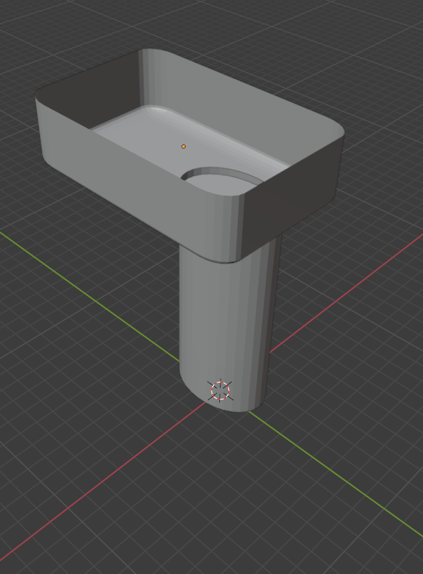

IR-lämpömittari
Tvt21spl
Ryhmä 9

Slide 2
Projektimme idea on toteuttaa lämpötilamittari, joka tallentaa mittaustulokset SD-kortille ja tarjoaa mahdollisuuden lähettää ne myös Bluetooth-toiminnon kautta puhelinsovellukseen.
Tvt21spl
Ryhmä 9

Slide 3
Bluetooth-toiminnon lisäksi lopputuote on helppokäyttöinen siinä olevan 2.8”-kokoisen kosketusnäytön ansiosta.
Tvt21spl
Ryhmä 9

Slide 4
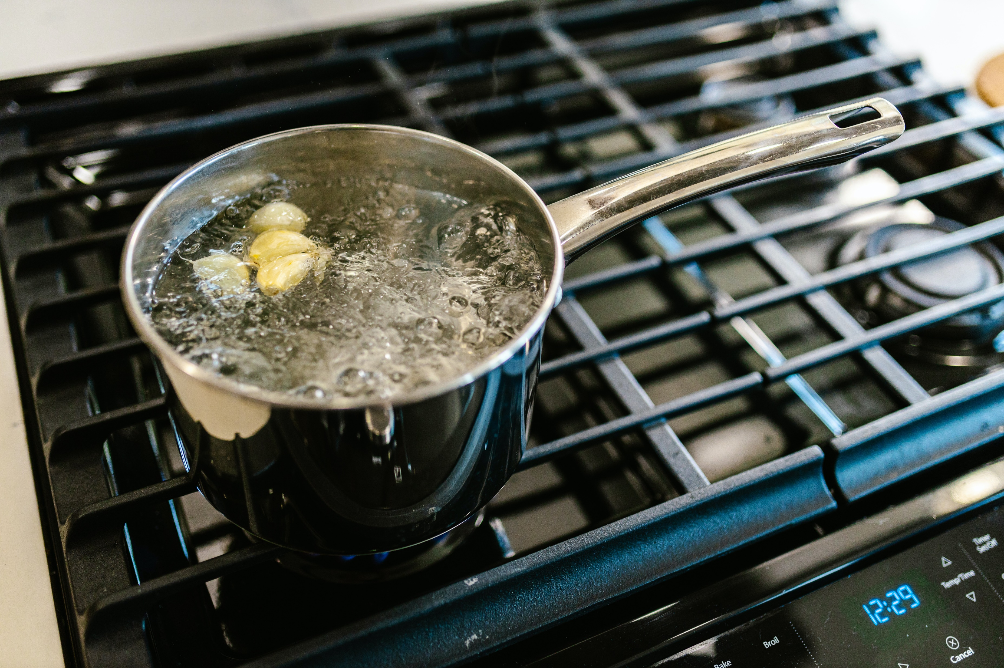
Lämpötilamittarimme sisältää myös piipparitoiminnon, joka ilmoittaa, kun tietty lämpötila ylittyy!
Tvt21spl
Ryhmä 9

